Slide 1
Matura 2021 Informatyka
Kamil Babula 3c1

Slide 2
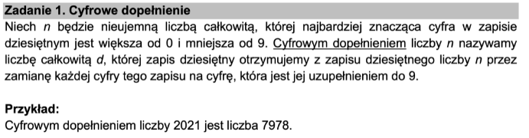
Zgodnie z założeniem najbardziej znacząca cyfra (a więc pierwsza od lewej) ma zawierać się w przedziale od 1 do 8. Cyfry 0 i 9 mogą pojawiać się w dalszej części liczby.
Przykłady:
N | 12345 | 1000 | 897645
Dopełnienie | 87654 | 8999 | 102354
Suma | 99999 | 9999 | 999999

Slide 3
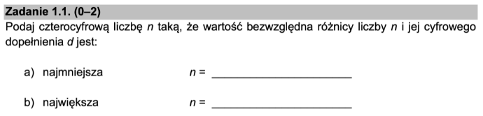
4999; 5000
1000; 8999
Kiedy wartość bezwzględna z różnicy liczb n i d będzie najmniejsza? Wtedy, gdy będą one leżeć najbliżej siebie.
Dla n = 5000; d = 4999, bo 5000+4999 = 9999, różnica równa 1.
Przeciwnie n = 4999, d = 5000
Znaleźliśmy 2 poprawne odpowiedzi, abs(5000-4999) == abs(4999-5000) i niemożliwe jest uzyskanie mniejszej różnicy.
Spróbujmy podstawić wartości graniczne tj. 1000 i 8999
Dla n = 1000, d = 8999, abs(1000-8999) = 7999
Wynik będzie identyczny, kiedy za n podstawimy 8999

Slide 4
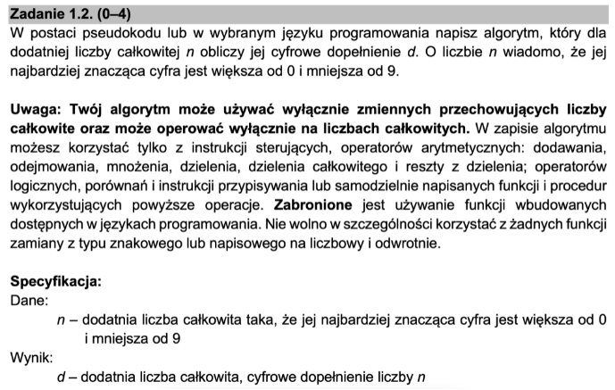
Wyznaczamy d poprzez odejmowanie liczby n od liczby składającej się z samych dziewiątek. Dla przykładu:
n = 2882, to d = 9999 – 2882 = 7117
n = 24, to d = 99 – 24 = 75
Musimy zbadać liczbę potrzebnych dziewiątek, skorzystamy z dzielenia całkowitego, które polega na odrzuceniu reszty przy dzieleniu. Dla przykładu:
999 div 10 daje wynik 99
Pseudokod:
dziewiatki ← 0
i ← 1
old_n = n // zapisujemy początkową wartość n
dopóki n ≠ 0 wykonuj
dziewiatki ← dziewiatki + 9 * i
n ← n div 10
i ← i * 10
d ← dziewiatki – oryginalne_n
zwróć d i zakończ
1 | 2 | 3 | Nr iteracji; n = 524
9 | 99 | 999 | dziewiatki
52 | 5 | 0 – koniec pętli | n
10 | 100 | 1000 | i
999 – 524 = 475

Slide 5
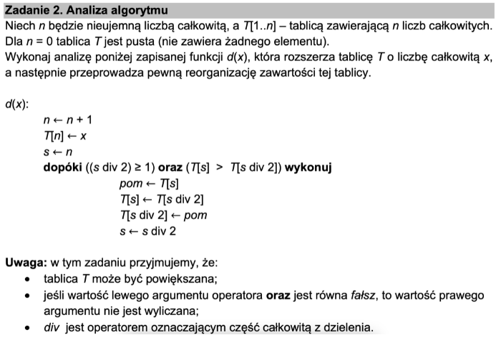
Przed pętlą w funkcji zachodzą trzy operacje:
zwiększenie wartości n o 1 (n ← n + 1)
dodanie zmiennej x do tablicy T (T[n] ← x)
przypisanie zmiennej s aktualnej wartości n (która wcześniej została powiększona o 1) (s ← n)
W warunkach pętli dopóki sprawdzamy (oba muszą zostać spełnione, aby przejść dalej):
czy wynik z dzielenia całkowitego s przez 2 jest większy lub równy 1
czy wartość w tablicy T pod indeksem s jest większa od wartości pod indeksem s div 2
W pętli:
zamiana dwóch wartości w tabeli z wykorzystaniem zmiennej pomocniczej. Przestawienie wartości w tabeli T pod indeksem s z wartością pod indeksem s div 2.
Dzielimy całkowicie zmienną s przez 2, zmniejszając jej wartość o połowę i odrzucamy resztę z dzielenia (np. dla s = 9, po wykonaniu s ← s div 2 zmienna ta przyjmie wartość 4). W tym momencie możemy zauważyć, że zmienna s przechowuje przez cały czas aktualny indeks zmiennej, którą dodaliśmy do tablicy na początku (zmienna x).
Algorytm ten polega więc na ciągłym przestawianiu w tablicy T wartości zmiennej x, jeśli po środku stoi wartość mniejsza od niej.

Slide 6
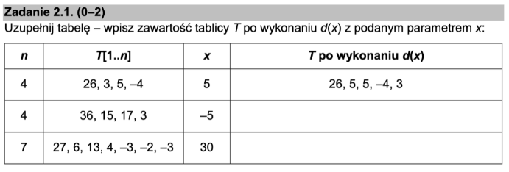
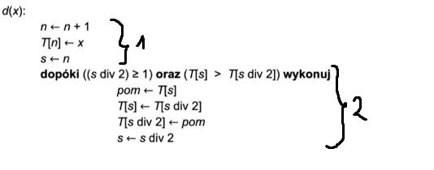
Przykład:
Po wykonaniu części pierwszej, dane wyglądają tak: n = 5, T = [26, 3, 5, -4, 5], s = 5.
Część 2:
Nr iteracji | s | s div 2 | (s div 2)>=1? | T przed | T[s]>T[s div 2]? | T po
1 | 5 | 2 | Tak | [26, 3, 5, -4, 5] | 5 > 3 Tak | [26, 5, 5, -4, 3]
2 | 2 | 1 | Tak | [26, 5, 5, -4, 3] | 5 > 26 Nie | -
Wynik zgadza się z odpowiedzią

Slide 7
[36, 15, 17, 3, -5]
2 Przykład:
Po wykonaniu części pierwszej, dane wyglądają tak: n = 5, T = [36, 15, 17, 3, -5], s = 5.
Część 2:
Nr iteracji | s | s div 2 | (s div 2)>=1? | T przed | T[s]>T[s div 2]? | T po
1 | 5 | 2 | Tak | [36, 15, 17, 3, -5] | -5 > 15 Nie | -

Slide 8
[36, 15, 17, 3, -5]
[30, 27, 13, 6, -3, -2, -3, 4]
3 Przykład:
Po wykonaniu części pierwszej, dane wyglądają tak: n = 8, T = [27, 6, 13, 4, -3, -2, -3, 30], s = 8.
Część 2:
Nr iteracji | s | s div 2 | (s div 2)>=1? | T przed | T[s]>T[s div 2]? | T po
1 | 8 | 4 | Tak | [27, 6, 13, 4, -3, -2, -3, 30] | 30 > 4 Tak | [27, 6, 13, 30, -3, -2, -3, 4]
2 | 4 | 2 | Tak | [27, 6, 13, 30, -3, -2, -3, 4] | 30 > 6 Tak | [27, 30, 13, 6, -3, -2, -3, 4]
3 | 2 | 1 | Tak | [27, 30, 13, 6, -3, -2, -3, 4] | 30 > 27 Tak | [30, 27, 13, 6, -3, -2, -3, 4]
4 | 1 | 0 | Nie | - | - | -

Slide 9
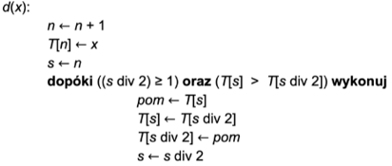
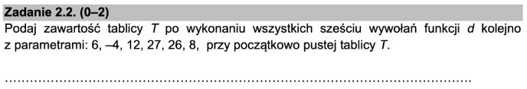
[27, 26, 8, -4, 12, 6]
W tym zadaniu wywołujemy po kolei: d(6), d(-4), d(12)… Tablica T jest pusta, po pierwszym wywołaniu funkcji: d(6) T będzie równe [6].
Następnie d(-4).
Skrócony opis zachodzących operacji.
Tablica przybiera postać T = [6, -4]. Zmienna s oznacza indeks 2, bo pod nim znajduje się liczba -4. Sprawdzamy, czy -4 > 6. Fałsz, przechodzimy dalej.
d(12): T = [6, -4, 12]. Tym razem porównujemy 12 z 6, ponieważ 3 div 2 = 1. Liczba 12 > 6, zamieniamy je miejscami: T = [12, -4, 6]. W tym momencie s = 1 i nie mamy więcej elementów do sprawdzania, ponieważ zmienna x (czyli 12) trafiła już na początek
d(27): T = [12, -4, 6, 27]. 27 > -4, więc zamieniamy je miejscami: T = [12, 27, 6, -4]. 27 > 12, dlatego ląduje ono na początku: T = [27, 12, 6, -4]
d(26): T = [27, 12, 6, -4, 26]. 26 > 12, czyli T = [27, 26, 6, -4, 12]. 26 !> 27. Tabelę zostawiamy tej formie.
d(8): T = [27, 26, 6, -4, 12, 8]. 8 > 6, czyli T = [27, 26, 8, -4, 12, 6]. Po lewej stronie od 8 pozostały same większe liczby, co oznacza, że właśnie tak będzie wyglądać ostateczna tabela.

Slide 10
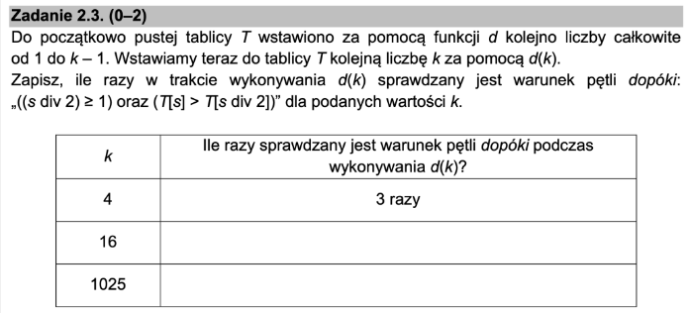
5 razy
11 razy
Z treści zadania wynika, że początkowo w tabeli znajdują się liczby od 1 do k-1. Znaczy to, że dla k = 4 T = [1, 2, 3]. Do tej tablicy dokładamy liczbę k = 4. Oznacza to, że przesunięcia będziemy dokonywać do czasu, aż liczba k nie znajdzie się na początki tablicy T.
Tablica ta będzie przyjmować wartości kolejno:
[1, 2, 3, 4]: po tym następuje pierwsze sprawdzenie warunki pętli
[1, 4, 3, 2]: po zamianie kolejne
[4, 1, 3, 2]: i trzecie, ostatnie, ma miejsce, gdy liczba k jest już na początku tablicy
Dla k = 8 sprawdzenia będą miały miejsce gdy k jest na 8., 4., 2. i 1. pozycji. itd.
Dla k = 16 sprawdzenia nastąpią przy indeksie 16, 8, 4, 2 oraz 1. To 5 sprawdzeń.
Dla k = 1025 warunek pętli zostanie sprawdzony na indeksach 1025, 512 (bo 1025 dzielimy całkowicie na pół), 256, 128, 64, 32, 16, 8, 4, 2 i 1, co daje 11 sprawdzeń.

Slide 11
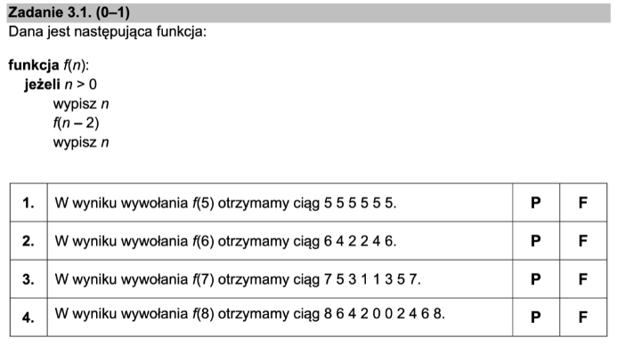
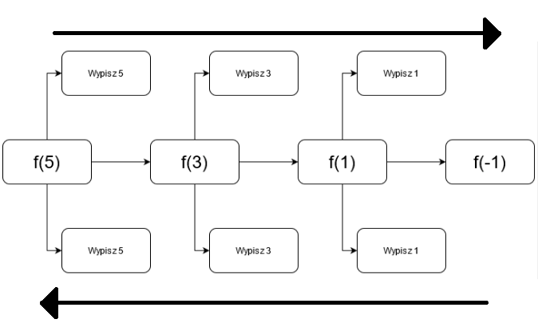
przed wywołaniem funkcji następuje wypisanie liczby n, co zapiszemy na górze
następnie wykonuje się kolejna funkcja z argumentem n pomniejszonym o dwa, zapisujemy to po środku
gdy argument n przestanie być większy od 0, następuje drugie wypisywanie liczby n. Tym razem ma ono jednak miejsce od końca, czyli najmniejszej liczby do największej.

Slide 12
f(5) (z diagramu): 5 3 1 1 3 5
f(6) (wypisujemy liczby od n do 1 z odstępami co 2, a później podążamy w drugą stronę): 6 4 2 2 4 6
f(7): 7 5 3 1 1 3 5 7
f(8): 8 6 4 2 2 4 6 8

Slide 13
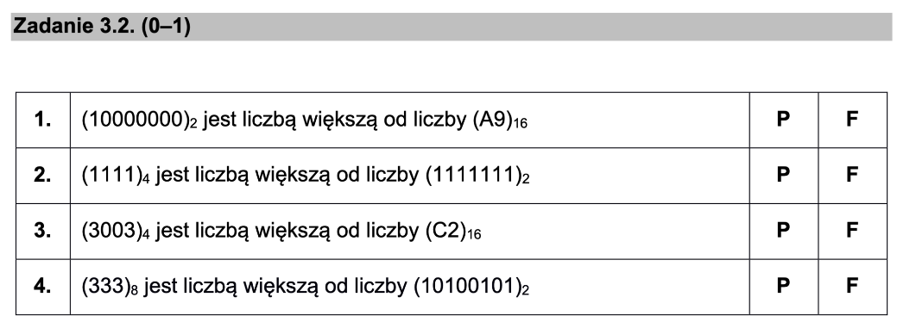
Zamieniamy obydwie liczby na dziesiętne:
1.
  (10000000)₂ = 1*128 = 128
  (A9)₁₆ = 9*1 + 10*16 = 169
  Liczby a nie jest większa od b – Fałsz
2.
  (1111)₄ = 1*1 + 1*4 + 1*16 + 1*64 = 85
  (1111111)₂ = 1 + 2 + 4 + 8 + 16 + 32 + 64 = 127
  Liczba a nie jest większa od b – Fałsz
3.
  (3003)₄ = 3*1 + 3*64 = 195
  (C2)₁₆ = 2*1 + 12*16 = 194
  Liczba a jest większa od b - Prawda
4.
  (333)₈ = 3*1 + 3*8 + 3*64 = 219
  (10100101)₂ = 1 + 4 + 32 + 128 = 165
  Liczba a jest większa od b - Prawda

Slide 14
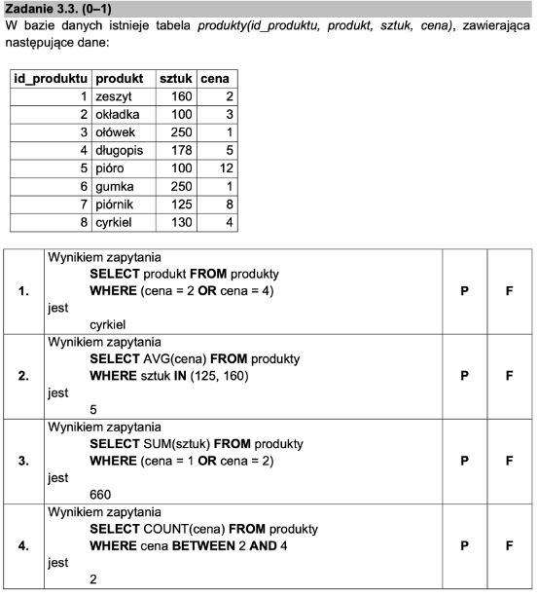
Wyciągamy dane z bazy klauzulą SELECT.
Następnie definiujemy, co chcemy otrzymać oraz z jakiej tabeli będziemy wyciągać dane. W tym przypadku odnosimy się za każdym razem do tabeli produkty.
Po tabeli opcjonalnie występuje instrukcja WHERE, która pozwala wybrać konkretne dane, np. produkty, których cena jest mniejsza od 3.

Slide 15
Wybieramy produkty, których cena jest równa 2 lub 4. Taką cenę mają dwa produkty: zeszyt oraz cyrkiel. Fałsz.
Zapytanie wykorzystuje funkcję agregującą AVG wyznaczającą średnią z ceny przedmiotów, których liczba sztuk wynosi 125 lub 160. (nie jest to zakres). Prawidłowa liczbę sztuk mają produkty zeszyt i piórnik, dlatego liczymy z nich średnią cenę: (2 + 8) / 2 = 5. Prawda.
Funkcja SUM, czyli suma. Sumujemy sztuki produktów, których cena jest równa 1 lub 2. Jest to zeszyt, ołówek oraz gumka. Ich łączna liczba sztuk to 160 + 250 + 250 = 660. Prawda.
Funkcja COUNT, oznaczająca zliczaj. Zliczamy liczbę produktów, których cena zawiera się pomiędzy 2 a 4. Produkty te to: zeszyt, okładka i cyrkiel, prawidłowa odpowiedź to 3. Fałsz.

Slide 16
Dziękuję za uwagę!

